Slide 1
Exemple de synthèse de filtre

Slide 2
Spécifications
Spectre du signal à traiter
Porteuses modulées pour l’ADSL
voix
Hz
100
1k
10k
100k
1M
Spécifications du filtre
fréquence | atténuation | Zone du gabarit
200 … 3400Hz | ≤ 3.5dB | 1
1kHz | ≤ 1.5dB | 1
30kHz … 100kHz | ≥ 20dB | 2
100kHz … 300kHz | ≥ 30dB | 3
≥ 300kHz | ≥ 40dB | 4

Slide 3

Gabarit du filtre
fréquence | atténuation | Zone du gabarit
200 … 3400Hz | ≤ 3.5dB | 1
1kHz | ≤ 1.5dB | 1
30kHz … 100kHz | ≥ 20dB | 2
100kHz … 300kHz | ≥ 30dB | 3
≥ 300kHz | ≥ 40dB | 4
Gain (dB)
(Ref)
0
2
-1.5
Amax
-3.5
1
Amin
-20
3
-30
4
-40
Hz
200
1k
3.4k
30k
100k
300k

Slide 4

Approximation de H(s)
Placement du gabarit pour fc_{filtre} = 3,4 kHz
n = 2
n = 6
0,5 dB
200 Hz
1 kHz
3,4 kHz

Slide 5
22 dB
n = 6
n = 2
30 kHz
100 kHz
300 kHz

Slide 6
Placement du gabarit pour 0,8 x fc_{filtre} = 3,4 kHz
n = 6
n = 2
2 dB
0,5 dB
200 Hz
1 kHz
3,4 kHz

Slide 7
18 dB
n = 6
n = 2
30 kHz
100 kHz
300 kHz

Slide 8








Synthèse
Passe-bas, n=2
Forme générale:
Butterworth
Dénominateur:
0.8 fc_{filtre} = 3.4 kHz
fc_{filtre} = 4.25 kHz
Le dénominateur est de la forme
Ce qui donne:
Dans cet exemple:

Slide 9
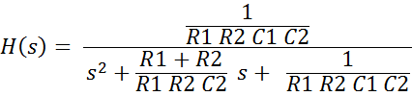


Identification:
ATTENTION: l’expression dépend
du schéma du filtre
Soit:
Problème: 2 équations pour 4 inconnues
Introduction de contraintes
Contraintes: C2 = n C1 et R2 = k R1

Slide 10





Avec les contraintes précédentes :
Il existe une solution évidente: k = 1 et n = 2
Soit: C2 = 2 C1 et R2 = R1
L’équation
Donne R1 et C1 pour
Or, nous voulons réaliser un filtre tel que
Pour obtenir la bonne fréquence de coupure, il faut dénormaliser:
Donc:
Par exemple: C1 = 100nF C2 = 200nF R1=R2= 264.79891Ω

Slide 11
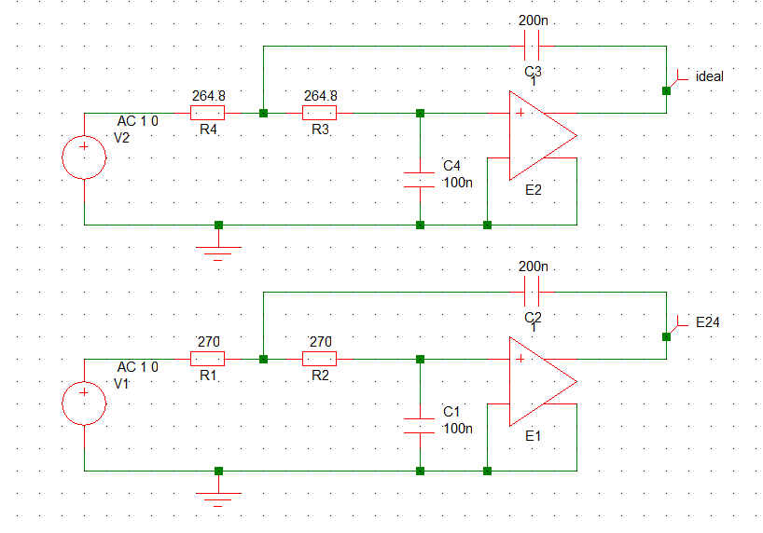
Vérification par simulation
Simulations avec valeurs calculées (idéal) et valeurs dans la série E24

Slide 12
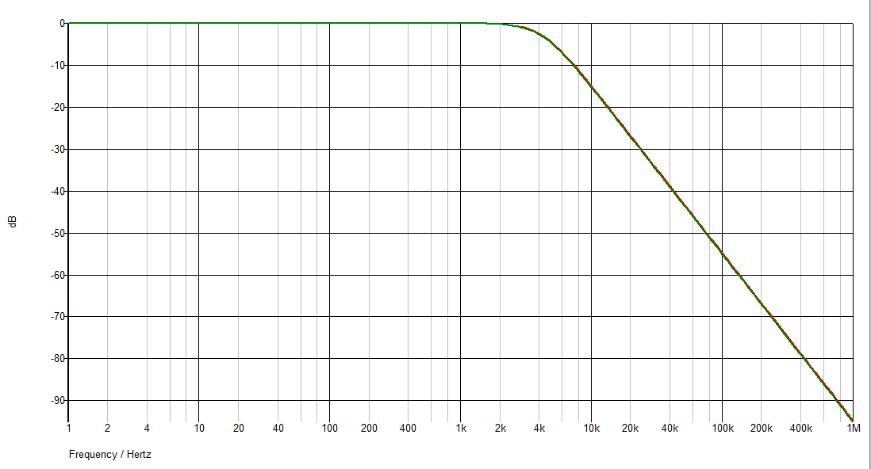
Simulation en bande passante
Rouge: idéal
Vert: E24

Slide 13
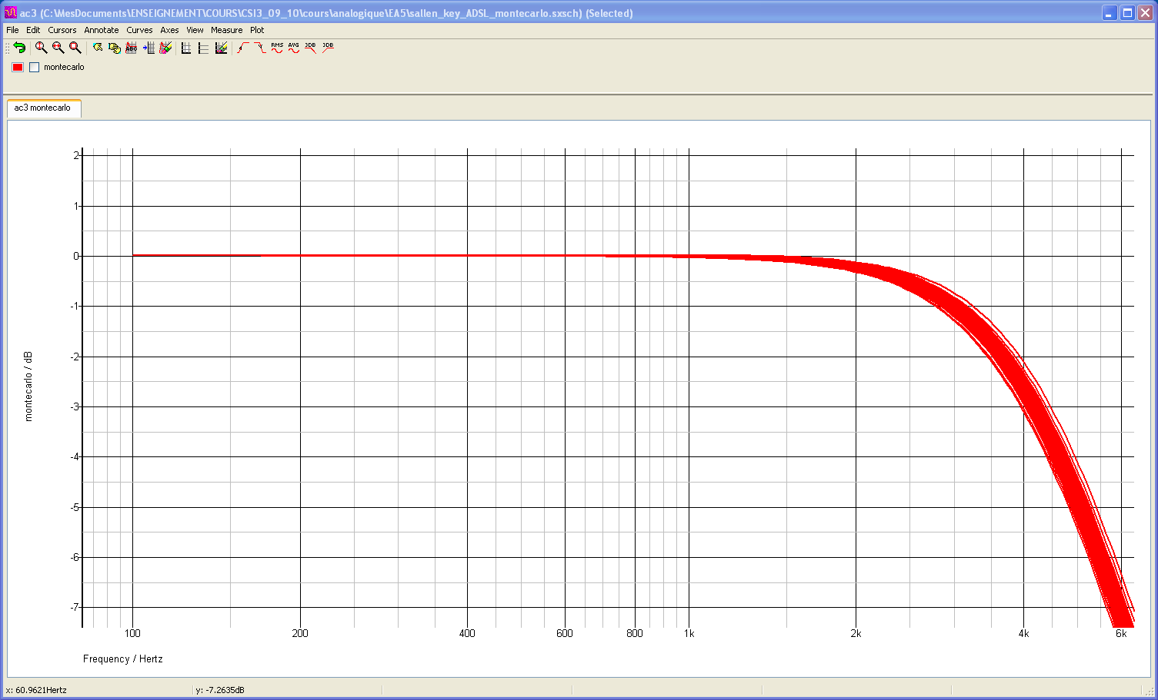
Simulation Monte-Carlo en bande passante (tolérance de +/- 5% sur tous les composants)

Slide 14
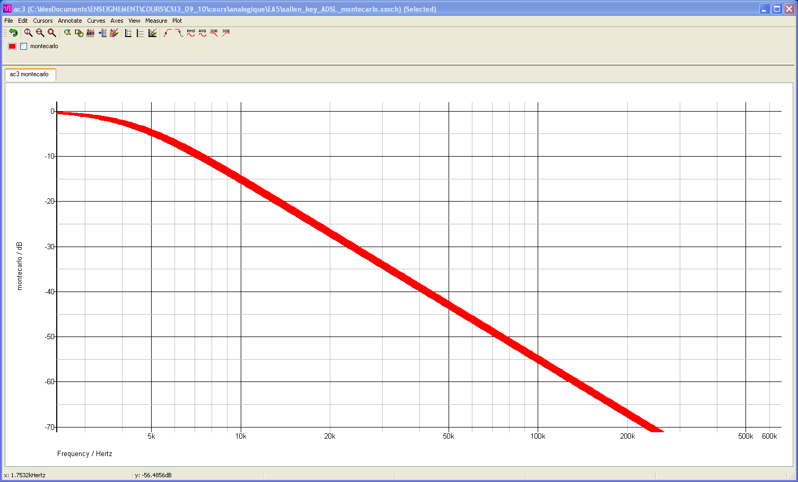
Simulation Monte-Carlo en bande coupée (tolérance de +/- 5% sur tous les composants)

